Slide 1
BÁO CÁO ĐỒ ÁN:
CHUYÊN ĐỀ TRUYỀN THÔNG VÀ MẠNG KHÔNG DÂY
GVHD: Nguyễn Bá Nhiệm
Thành viên:
Đổ Trọng Hảo – 110117051
Nguyễn Minh Thư – 110117035
Võ Lê Khánh Duy – 110117048

Slide 2
NỘI DUNG BÁO CÁO
1. Tổng quan về mạng có dây và không dây
2. Triển khai hệ thống mạng

Slide 3
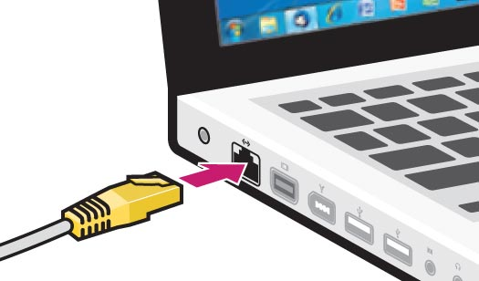


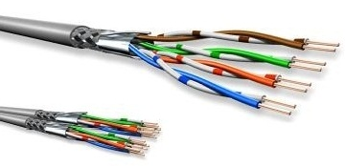
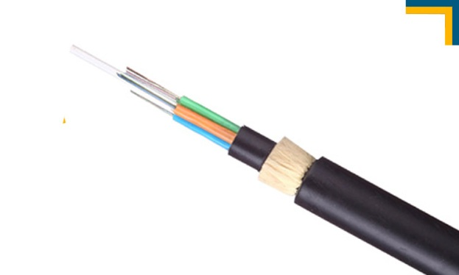
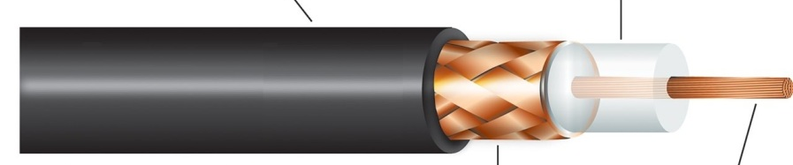
1. Tổng quan về mạng có dây và không dây
Sóng vô tuyến

Slide 4
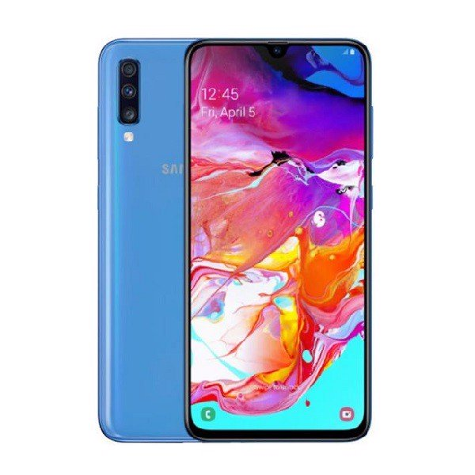
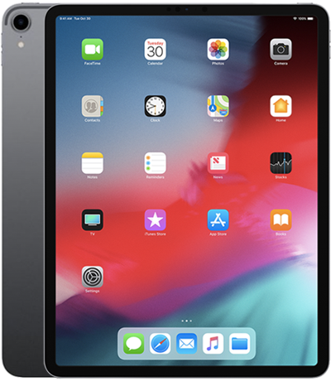
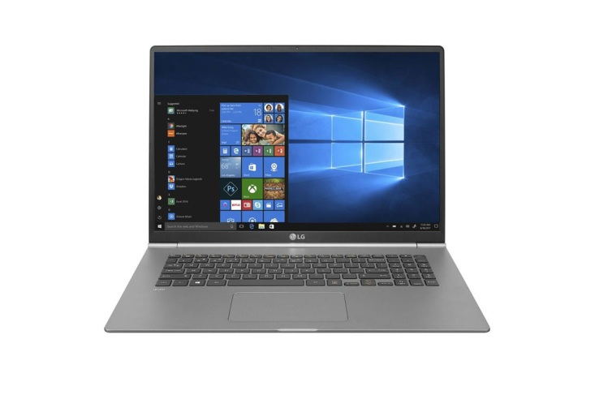
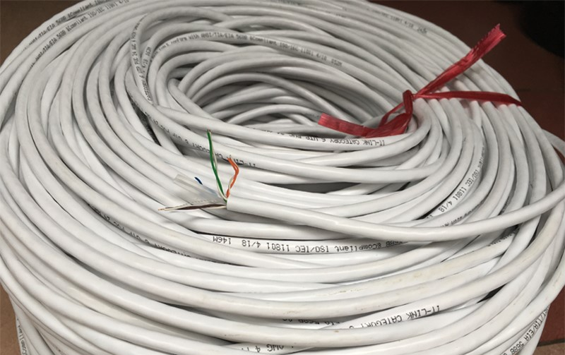
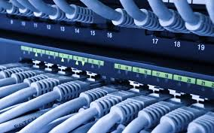
1. Tổng quan về mạng có dây và không dây
X
Không thể truyền tải ở vị trí xa

Slide 5



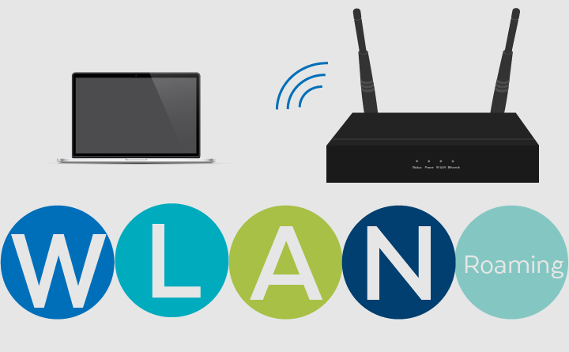
Notes:
Mạng không dây (wireless network) là mạng điện thoại hoặc mạng máy tính sử dụng sóng radio làm sóng truyền dẫn hay tầng vật lý.
sử dụng các kết nối dữ liệu không dây giữa các nút mạng. Mạng không dây được ưa thích bởi các hộ gia đình, các doanh nghiệp hay các cơ sở kinh doanh vừa và lớn có nhu cầu kết nối internet nhưng không thông qua quá nhiều cáp chuyển đổi.

Slide 6

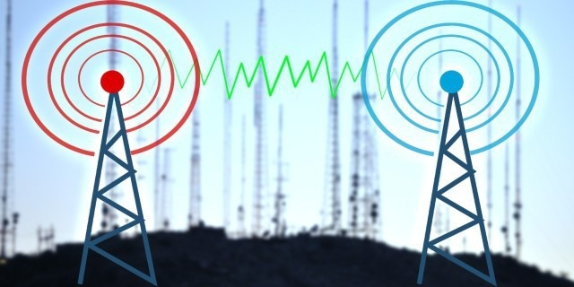
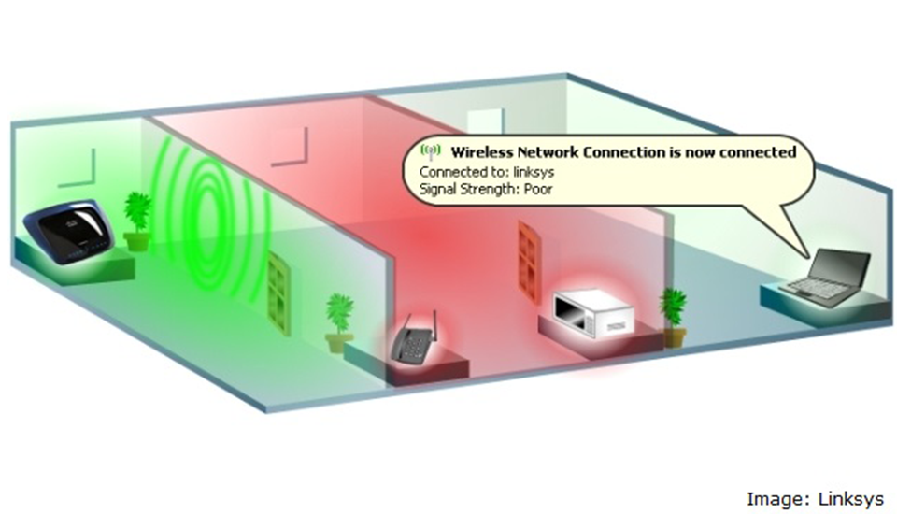
Notes:
Bảo mật: bởi phương tiện truyền tín hiệu là sóng và môi trường truyền tín hiệu là không khí nên khả năng bị tấn công là khá lớn.
Phạm vi hoạt động còn hạn chế, ngay cả công nghệ mạng dây hiện đại nhất hiện nay cũng chỉ có thể hoạt động ở phạm vi tối đa 150m nên mạng không dây chỉ phù hợp với không gian hẹp.
Do truyền tín hiệu bằng sóng vô tuyến nên việc bị nhiễu hay suy giảm là điều tất yếu. Đây là vấn đề gây ảnh hướng lớn đến hiệu quả của các mạng.
Hơn thế nữa mạng không dây bị tác động rất lớn bởi yếu tố thời tiết hay các vật chắn, mạng không dây còn bị tác động bởi ảnh hưởng của các thiết bị khác.

Slide 7
2. TRIỂN KHAI HỆ THỐNG MẠNG
172.172.0.0/16
Tên mạng | Số host yêu cầu | Địa chỉ mạng | Dãy địa chỉ khả dụng | Địa chỉ broadcast | Subnet Mask
Sinhvien | 500 | 172.172.0.0/23 | 172.172.0.1 – 172.172.1.254 | 172.172.1.255 | 255.255.254.0
FreeUser | 250 | 172.172.2.0/24 | 172.172.2.1 – 172.172.2.254 | 172.172.2.255 | 255.255.255.0
CanBo/ GiangVien | 100 | 172.172.0.3/25 | 172.172.3.1 – 172.172.3.126 | 172.172.3.127 | 255.255.255.128
2^9 - 2
510
PM: 23 PH:9
2^8 - 2
254
PM: 24 PH:8
126
PM: 25 PH:7
2^7 - 2

Slide 8
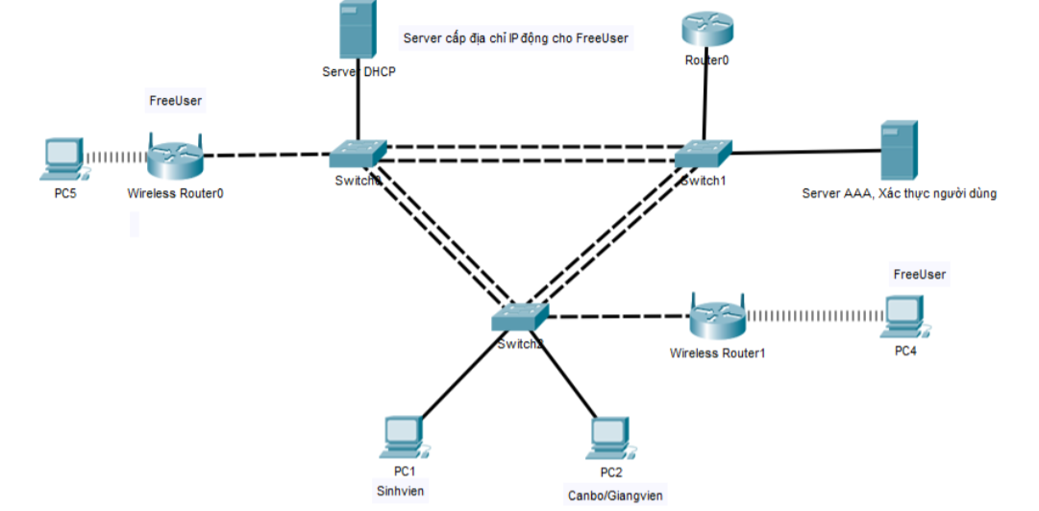
2. TRIỂN KHAI HỆ THỐNG MẠNG
VLAN 10
VLAN 20
VLAN 30
Fa 0/6-10
Fa 0/11-15
Fa 0/16-20

Slide 9
2. TRIỂN KHAI HỆ THỐNG MẠNG
VLAN 30
VLAN 10
VLAN 20
VLAN 30
Fa 0/6-10
Fa 0/11-15
Fa 0/16-20
VLAN 30
VLAN 20
VLAN 10

Slide 10
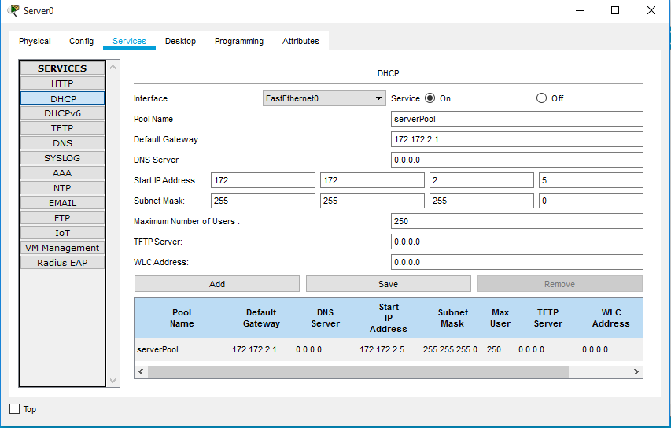
2. TRIỂN KHAI HỆ THỐNG MẠNG
DHCP

Slide 11
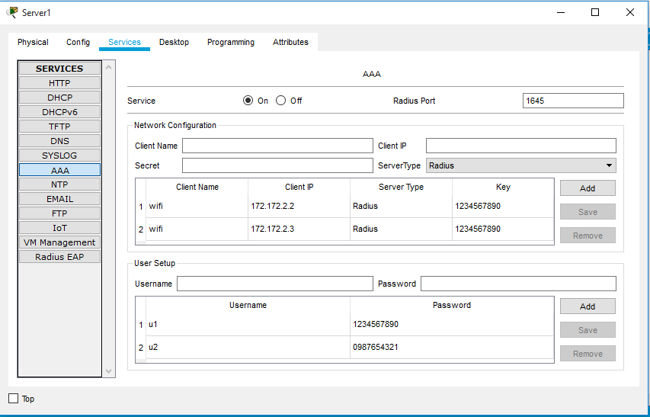
2. TRIỂN KHAI HỆ THỐNG MẠNG
AAA

Slide 12


Slide 13


